Slide 1
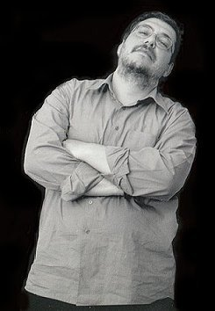
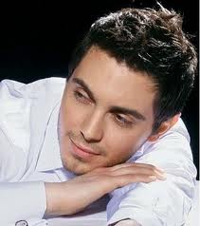
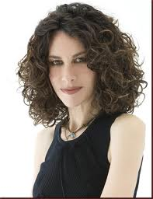
Έλληνες Τραγουδιστές

Slide 2
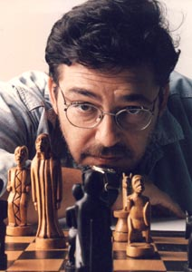
Λαυρέντης Μαχαιρίτσας
Γεννήθηκε στο Βόλο και σε ηλικία 6 ετών άρχισε μαθήματα πιάνου.
Το 1989, ξεκίνησε η προσωπική του σταδιοδρομία ως συνθέτης και ερμηνευτής ταυτόχρονα.
Έχει συνεργαστεί με το Διονύση Τσακνή, με την Ελευθερία Αρβανιτάκη, τη Χαρούλα Αλεξίου, το Δημήτρη Μητροπάνο, το Βασίλη Παπακωνσταντίνου κ.α.

Slide 3
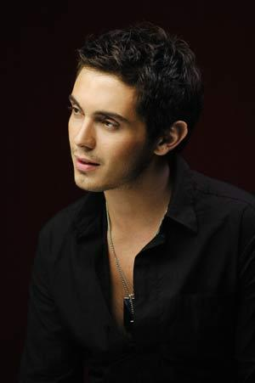

Μιχάλης Χατζηγιάννης
Γεννήθηκε στις 5/11/1978 στη Λευκωσία
Έχει πτυχίο κλασικής κιθάρας, πιάνου και ανώτατων θεωρητικών σπουδών στο Royal College of London (αλυσίδα ωδείων σε ολόκληρο τον κόσμο).
Στα 14 του αναδεικνύεται νέο ταλέντο στις «Αφετηρίες».
Η αγάπη του κόσμου, τον έφερε στις πρώτες θέσεις των πωλήσεων.

Slide 4
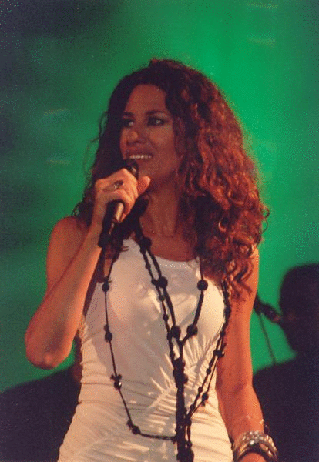
Ελευθερία Αρβανιτάκη
Η φωνή της διαθέτει ένα ιδιαίτερο μέταλλο που ή τ’ αγαπάς με την πρώτη ή το αποδιώχνεις.
Το αστέρι της Ελευθερίας Αρβανιτάκη λάμπει στον ουρανό της ελληνικής μουσικής εδώ και μια δεκαετία, παρόλο που στο τραγούδι βγήκε το 1981.
Μια καλλιτέχνης συγκροτημένη, με υψηλά αισθητικά στάνταρντ.
Δεν είναι τυχαίο το ότι ο κόσμος αγαπάει τα live της και την ακολουθεί πιστά εδώ και χρόνια όπου εμφανίζεται.
Notes:
Ελευθερία Αρβανιτάκη

Slide 5






ΤΕΛΟΣ

